Slide 1
ГБОУ школа №1505
РЕФЕРАТ
на тему
Сравнительный анализ понятий историческая реконструкция и косплей
Выполнила:
Зеликова Вероника Ивановна 9В
Руководитель:
Кириллов Дмитрий Анатольевич
Рецензент:
Резникова Евгения Дмитриевна
Москва 2018

Slide 2
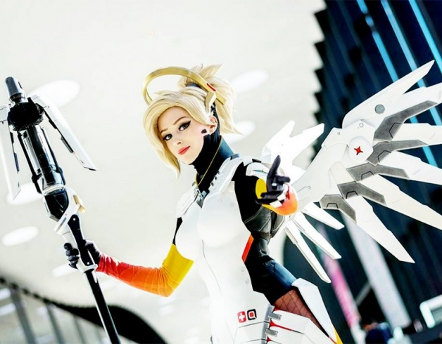
Косплей
Косплей – это костюмированная игра, в рамках которой перевоплощается в персонажа с помощью переодевания, гримирования под него, а также его ролевого «отыгрыша»
Персонаж
Косплей

Slide 3
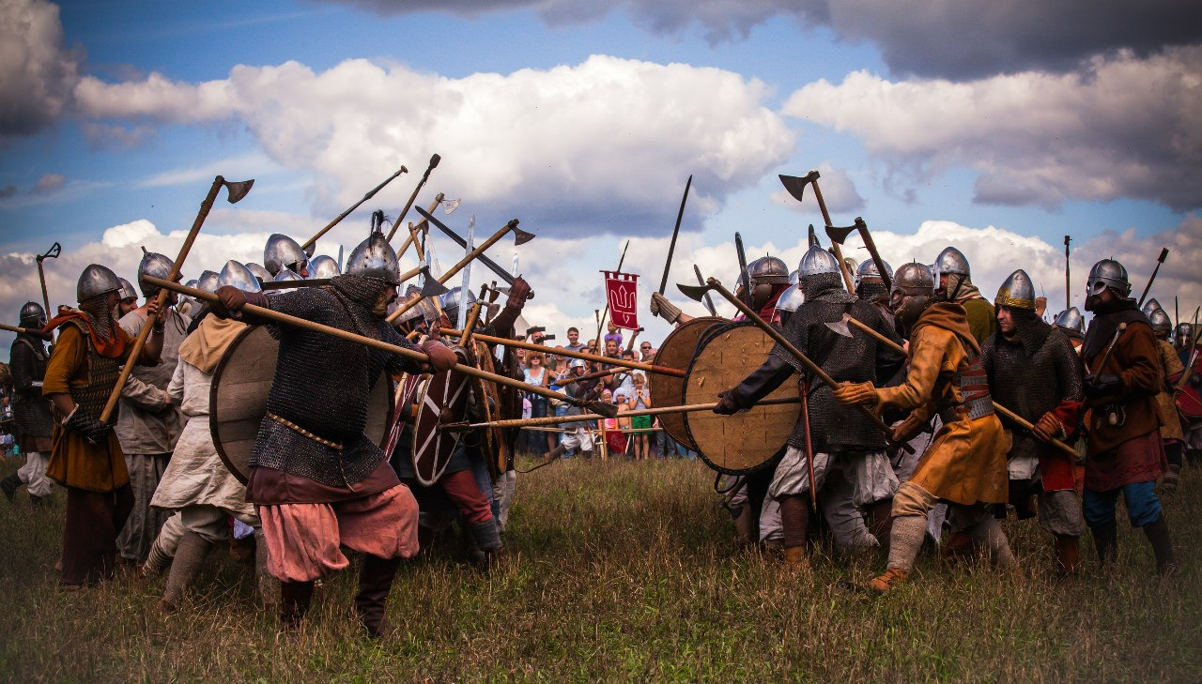
Историческая реконструкция
Историческая реконструкция – деятельность, направленная на воссоздание различного рода исторических процессов, событий, объектов и быта вживую.

Slide 4
Актуальность
Люди, для которых косплей занимает достаточную часть времяпрепровождения, иногда сталкиваются с проблемой, что их путают с людьми, занимающимися исторической реконструкцией и наоборот, что порождает недопонимание и агрессию.
Цель
Сравнить косплей и историческую реконструкцию по нескольким аспектам и обозначить их схожие и отличительные черты.

Slide 5
Задачи
Подобрать источники информации: научные статьи и исследования о косплее и исторической реконструкции.
Проанализировать каждую статью и написать основную информацию об исторической реконструкции и косплее в первой и второй главах.
Выделить основные пункты сравнения.
Провести сравнительный анализ по выделенным пунктам и сделать вывод.

Slide 6
Структура
0. Введение
Глава 1: Косплей
Глава 2: Историческая реконструкция
Глава 3: Сравнительный анализ
История
Мотивация участников (причины, по которым люди занимаются этой деятельностью)
Технология процессов деятельности и критерии оценивания результатов
Влияние не развитие личности и общество
Заключение
Список литературы

Slide 7
Сравнительный анализ
 | Различия |  | Сходства
 | Косплей | Историческая реконструкция
История | Начало, распространение: Япония или США | Начало, распространение: США, Запад | Время: конец XX века
Мотивация участников, цель | Показать себя, проявить свой творческий потенциал | Оказаться частью истории, изучить что-то новое | Отвлечься от реальности, проблем, хорошо провести время
Влияние на развитие личности и общество | Это как искусство, помогает найти вдохновение, на него достаточно лишь смотреть | Помогают историкам проверить достоверность данных, проводят образовательные мероприятия | Обеспечивает досуг и развлечение, образование и несет культурно-просветительскую нагрузку

Slide 8
Заключение
Косплей и историческая реконструкция имеют множество сходств. Это ролевые игры, в которых главная цель – добиться максимальной схожести с оригиналом, на который люди, занимающиеся данными хобби, равняются.
Однако суть косплея в том, чтобы изображать конкретного персонажа, и для целостной картины зачастую достаточно одного человека, а суть исторической реконструкции в том, чтобы изобразить человека конкретного времени и места, и много таких людей после объединяются в одно масштабное действо.

Slide 9
Библиография
Боржок, Н.С. Перспектива поколения: движение исторической реконструкции [Электронный ресурс] / Н.С.Боржок, В.Н.Ярская, 2014 – Режим доступа: https://cyberleninka.ru/article/n/perspektiva-pokoleniya-dvizhenie-istoricheskoy-rekonstruktsii
Боржок, Н.С. Социологическое содержание понятия «Историческая реконструкция» [Электронный ресурс] / Н.С.Боржок, 2013 – Режим доступа: https://cyberleninka.ru/article/n/sotsiologicheskoe-soderzhanie-ponyatiya-istoricheskaya-rekonstruktsiya
Евсеев, А. Реконструкция - хобби или профессия? [Электронный ресурс] / А.Евсеев, 2012 – Режим доступа: https://www.pravda.ru/society/how/relax/03-09-2012/1126672-reconstruction-0/

Slide 10
Библиография
Козловский, Д. История косплея [Электронный ресурс] / Д.Козловский, 2015 – Режим доступа: https://stopgame.ru/blogs/topic/64384
Кулагина, Н.В. Мотивация игроков косплея с разным стажем участия в ролевой игре / Н.В.Кулагина, М.А.Овчинникова, 2014 – Режим доступа: https://cyberleninka.ru/article/n/motivatsiya-igrokov-kospleya-s-raznym-stazhem-uchastiya-v-rolevoy-igre
Пеннер, Р.В. Проблема идентичности человека в феномене косплея (онтоантропологический анализ) [Электронный ресурс] / Р.В.Пеннер, 2016 – Режим доступа: https://cyberleninka.ru/article/n/de-re-ad-absurdum-problema-identichnosti-cheloveka-v-fenomene-kospleya-ontoantropologicheskiy-analiz
Спруть, Е. Косплей — инновационная форма досуга молодёжи [Электронный ресурс] / Е.Спруть, 2016 – Режим доступа: https://stopgame.ru/blogs/topic/75152

